Slide 1
Презентация на тему: «Математические
измерения»
Подготовил ученик 3В Класса: Коновалов Артем

Slide 2
Тема
исследования:
«Измерение высоты
нашего учебного
здания»

Slide 3
Объект исследования: 4-х этажное здание учебного корпуса
Предмет исследования: высота здания и ее измерение
Цель: определить высоту 4-х этажного здания
учебного корпуса разными способами без специальных приборов.

Slide 4
Задачи:
рассмотреть различные способы измерения высоты предметов;
применить эти способы для измерения высоты здания;
найти наиболее простой способ измерения высоты;
составить точность различных методов.

Slide 5
Нильсон Бор, великий датский физик, лауреат Нобелевской премии 1922 года.

Slide 6
Руководитель проекта:
Антонова И.И. –
Учительначальных классов

Slide 7
Актуальность:
наши эксперименты соответствуют более глубокому изучению математики
Гипотеза:
существует множество различных способов измерения высоты здания при помощи весьма незамысловатых приборов и даже без всяких специальных приспособлений

Slide 8
Ну, что, начнём?

Slide 9
1 способ. Опрос

Slide 11
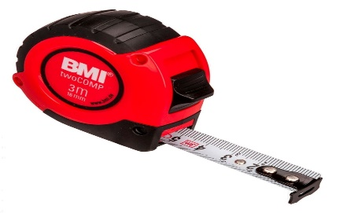
2 способ. С помощью рулетки

Slide 12
Кол-во ступенек: 62 h одной ступеньки: 0,17 м h 4 этажа от пола до потолка: 3м 3 см
62 · 0,17 + 3,03 = 13,57 (м)

Slide 13
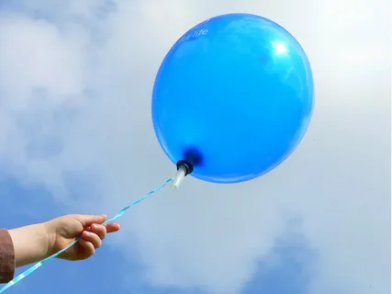
3 способ. При помощи гелиевого шарика

Slide 14
4 способ. При помощи фотографии
Рост Артема - 1,36 м
Высота мерки Артема на фото - 0,01 м
Высота здания на фото – 0,095 м
И используя пропорцию х - 0,095
1,36 - 0,01
Нашли: х = $\frac{0,095∗1,36}{0,01}$ = 12,92 (м)

Slide 15
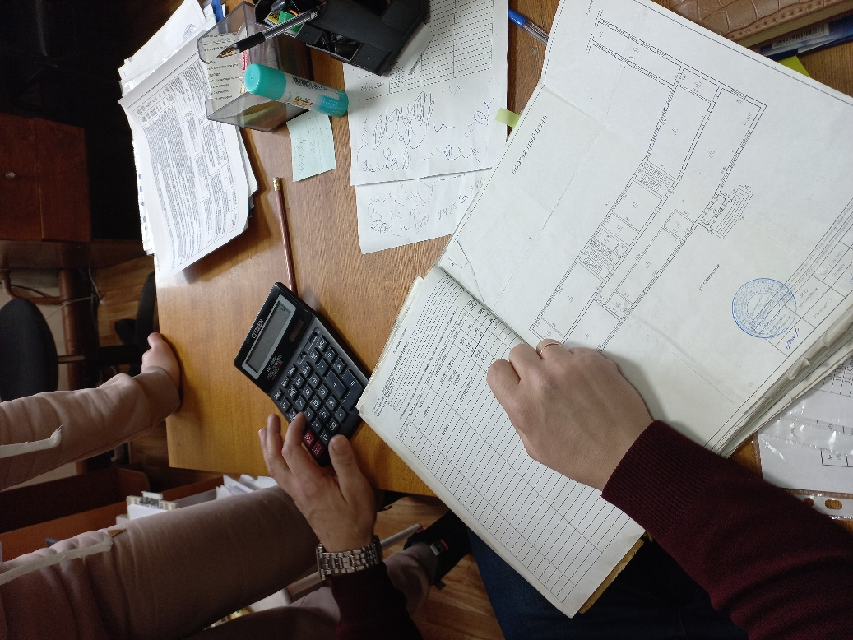
5 способ. При помощи зам. директора по хозяйственной части Мартыновой Ю.В.

Slide 16
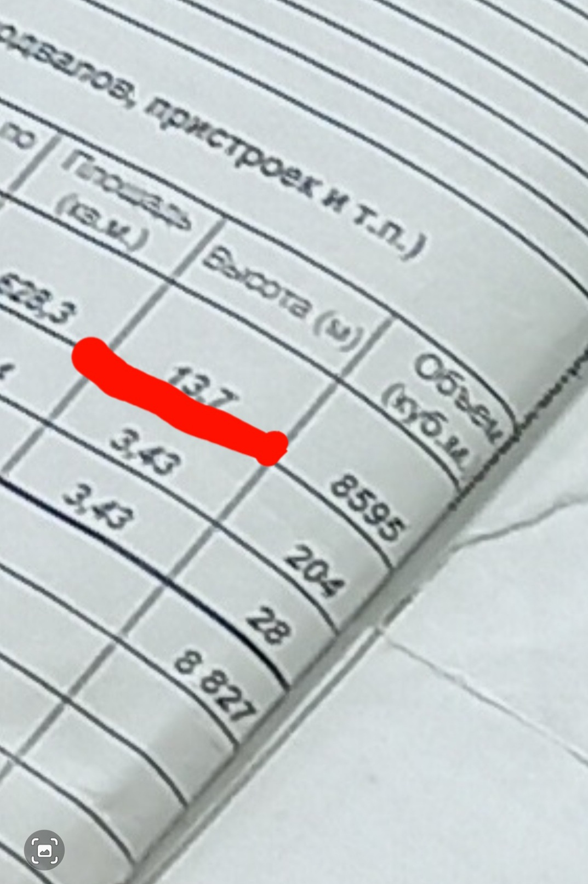
Факт:
Высота учебного корпуса-13,7м
(по техническому паспорту)

Slide 17
«Опрос» – 72 человека ответили, что высота здания от 13-14 м
«С помощью рулетки» – высота здания 13,5 м
«При помощи гелиевого шарика» – 13,08 м
«При помощи фотографии – 12,92 м
«По факту» - 13,7 м

Slide 18
Вывод:
Нами были проведены различные исследования, результаты которых отличались друг от друга. Но мы, всё же, пришли к фактической отметке, что и являлось главной задачей всего эксперимента!

